Slide 1



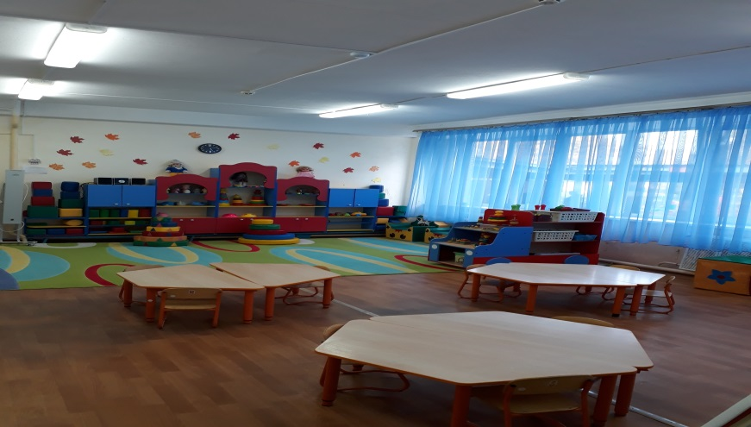
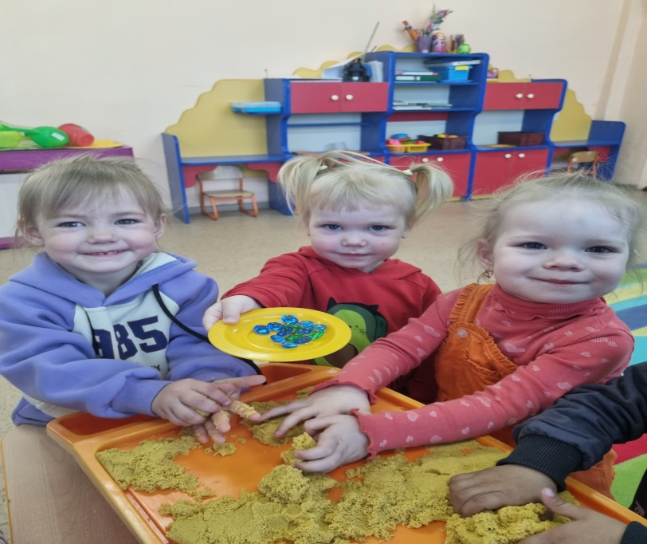
Муниципальное казенное общеобразовательное учреждение «Одоевская средняя общеобразовательная школа имени В.Д. Успенского» структурное подразделение детский сад «Березка»
«Физическое воспитание детей дошкольного возраста»
2 группа раннего возраста
МКОУ «ОСОШ имени В.Д. Успенского структурное подразделение детский сад «Березка» ПРОЕКТ «ВОЛШЕБНЫЙ МИР ПЕСКА»
Воспитатель: Логвинова Н.В.
Ситникова В.Е.
Воспитатель: Логвинова Н.В.

Slide 2


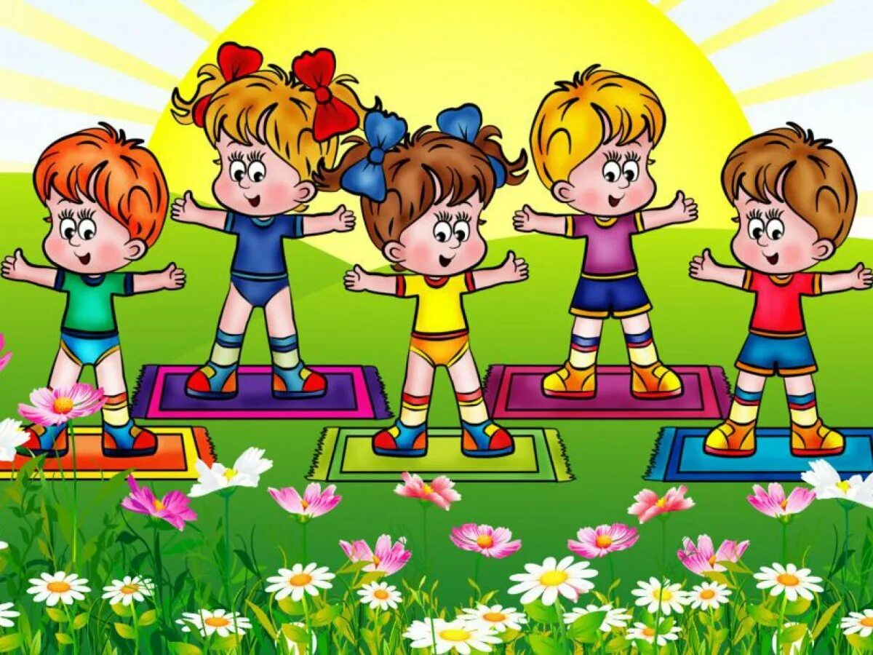
Физическое воспитание – это педагогический процесс формирования потребности в занятиях физическими упражнениями в интересах всестороннего развития личности, формирования положительного отношения к физической культуре, выработка ценностных ориентации, убеждений, вкусов, привычек, наклонностей.
«Самая лучшая игрушка для детей – кучка песка!»
К. Д. Ушинский

Slide 3
Муниципальное казенное общеобразовательное учреждение «Одоевская средняя общеобразовательная школа имени В.Д. Успенского» структурное подразделение детский сад «Березка»
«Физическое воспитание детей дошкольного возраста»
2 группа раннего возраста
АКТУАЛЬНОСТЬ ПРОЕКТА.
В последнее время мы часто говорим и слышим об инновационных технологиях в работе с дошкольниками. Федеральный государственный образовательный стандарт дошкольного образования побуждает педагогов Д ОУ к поиску инновационных, интересных методов и технологий в работе с детьми, которые обеспечивают их комфортное пребывание в условиях Д ОУ. Одна из таких технологий – это песочная терапия. Песок - это универсальное средство для творчества и терапии, который оказывает развивающее действие на детей. К. Д. Ушинский писал: «Самая лучшая игрушка для детей – кучка песка!». Первые контакты детей друг с другом происходят в песочнице: на песке строится дом, высаживается дерево, создается семья. Именно в песочнице возникают первые детские претензии к завладению игрушками других, к захвату территории или упрямому отстаиванию своей автономии. Зарождаются первые коммуникативные навыки общения. Дети даже без слов понимают друг друга. Для подобных игр есть название - песочная терапия.
Воспитатель: Логвинова Н.В.
Ситникова В.Е.

Slide 4
Муниципальное казенное общеобразовательное учреждение «Одоевская средняя общеобразовательная школа имени В.Д. Успенского» структурное подразделение детский сад «Березка»
«Физическое воспитание детей дошкольного возраста»
2 группа раннего возраста
НОВИЗНА
Использование песочной терапии, а именно игр с различным видом песка (речным, кинетическим) в развивающих и обучающих занятиях с детьми является особенностью проекта . Необходимость в использовании песочной терапии суще ствует, так как она рассматривается как многосторонний процесс, связанный с развитием у детей мелкой моторики рук, что способствует развитию связной речи, словаря. Восприятия, мышления, фантазии, коллективного взаимодействия путем построения общего мира совместно с другими детьми, в ходе игры они учатся слышать и слушать друг друга. Также игры с песком способствуют формированию большинства социально-возрастных характеристик возможных достижений ребенка, отнесенных к целевым ориентирам, которые определены ФГОС ДОУ
Воспитатель: Логвинова Н.В.
Ситникова В.Е.

Slide 5
Физическое воспитание – это педагогический процесс формирования потребности в занятиях физическими упражнениями в интересах всестороннего развития личности, формирования положительного отношения к физической культуре, выработка ценностных ориентации, убеждений, вкусов, привычек, наклонностей.
Вид проекта: познавательно-исследовательский Продолжительность проекта: долгосрочный. Участники проекта: дети , воспитатели, родители.

Slide 6
Муниципальное казенное общеобразовательное учреждение «Одоевская средняя общеобразовательная школа имени В.Д. Успенского» структурное подразделение детский сад «Березка»
«Физическое воспитание детей дошкольного возраста»
2 группа раннего возраста
ЦЕЛЬ:
- развитие познавательных и творче ских способностей детей через игры с пе ском.
Воспитатель: Логвинова Н.В.
Ситникова В.Е.

Slide 7
Муниципальное казенное общеобразовательное учреждение «Одоевская средняя общеобразовательная школа имени В.Д. Успенского» структурное подразделение детский сад «Березка»
«Физическое воспитание детей дошкольного возраста»
2 группа раннего возраста
ЗАДАЧИ
•Обучать техническим приемам и способам изображения с использованием песка на световом столе. •Формировать сенсорные способности, аналитическое восприятие изображаемого предмета. •Продолжать знакомить детей с особенностями песка, его свойствами (сыпучесть, рыхлость); •Развивать композиционные умения при изображении групп предметов или сюжета; •Развивать познавательную активность детей, память, внимание, творческое воображение. •Развивать мелкую моторику. •Развивать навыки саморелаксации, саморегуляции эмоциональных состояний; •Развивать умение совместно работать со сверстниками в группах разной комплектации.
Воспитатель: Логвинова Н.В.
Ситникова В.Е.
•Вызвать интерес к рисованию и играм с песком; •Воспитывать аккуратность, самостоятельность. •Воспитывать художественно-эстетический вкус.

Slide 8
Физическое воспитание – это педагогический процесс формирования потребности в занятиях физическими упражнениями в интересах всестороннего развития личности, формирования положительного отношения к физической культуре, выработка ценностных ориентации, убеждений, вкусов, привычек, наклонностей.
ПРОБЛЕМНЫЕ ВОПРОСЫ. 1.Как повысить интерес к исследовательской деятельности, связанной с изучением песка. Какие формы и методы использовать для повышения познавательной активности детей? 2.Как влияет развивающая среда на развитие художественных способностей?

Slide 9
Муниципальное казенное общеобразовательное учреждение «Одоевская средняя общеобразовательная школа имени В.Д. Успенского» структурное подразделение детский сад «Березка»
«Физическое воспитание детей дошкольного возраста»
2 группа раннего возраста
Ожидаемые результаты:
Дети: • - Стабилизация эмоционального состояния детей и их психофизическое оздоровление; • - Способствует развитию познавательных способностей, тактильной чувствительности, мелкой моторики дошкольников; • - Личностное развитие ребенка и развитие его индивидуальных особенностей; • - Формирование коммуникативных навыков сотрудничества в общении со сверстниками, необходимых для успешного протекания процесса обучения/ • Педагоги: • - приобретение педагогами нового опыта работы с использованием песочной терапии, повышение профессионального мастерства; • - повысится мастерство в организации активных форм сотрудничества с семьей. • Родители: • - научатся видеть в педагоге единомышленника, помощника, появится желание к сотрудничеству; • - появится желание участвовать в совместных проектах;
Воспитатель: Логвинова Н.В.
Ситникова В.Е.

Slide 10
МЕТОДЫ И ФОРМЫ РАБОТЫ:
Физическое воспитание – это педагогический процесс формирования потребности в занятиях физическими упражнениями в интересах всестороннего развития личности, формирования положительного отношения к физической культуре, выработка ценностных ориентации, убеждений, вкусов, привычек, наклонностей.
•Метод обследования, наглядности (рассматривание наглядных пособий); •Словесный (беседа, использование художественного слова, указания, пояснения); •Практический (самостоятельное выполнение детьми рисунков на песке, использование различных инструментов и материалов для изображения; • Метод экспериментирования (взаимодействие педагога и ребёнка в едином творческом процессе), сотворчестве: Мотивационный (поощрение)

Slide 11
Муниципальное казенное общеобразовательное учреждение «Одоевская средняя общеобразовательная школа имени В.Д. Успенского» структурное подразделение детский сад «Березка»
«Физическое воспитание детей дошкольного возраста»
2 группа раннего возраста
Этапы реализации проекта
I. Подготовительный.
- выявление проблемы; -изучение методической литературы по теме; - подбор наглядного материала; - определение направления работы; -обогащение образовательной среды; - информирование родителей
Воспитатель: Логвинова Н.В.
Ситникова В.Е.

Slide 12
II. Практический
Физическое воспитание – это педагогический процесс формирования потребности в занятиях физическими упражнениями в интересах всестороннего развития личности, формирования положительного отношения к физической культуре, выработка ценностных ориентации, убеждений, вкусов, привычек, наклонностей.
Проект реализовался через три блока: «Песочные фантазии» игровая деятельность с песком (игры с песком); - «Тайны песка» познавательно-исследовательская деятельность (экспериментирование с песком); - «Песочное волшебство» изобразительная деятельность (рисование песком).

Slide 13
Физическое воспитание – это педагогический процесс формирования потребности в занятиях физическими упражнениями в интересах всестороннего развития личности, формирования положительного отношения к физической культуре, выработка ценностных ориентации, убеждений, вкусов, привычек, наклонностей.
III. Заключительный Оценка реализации проекта; Презентация проекта «Волшебный песок»

Slide 14
Физическое воспитание – это педагогический процесс формирования потребности в занятиях физическими упражнениями в интересах всестороннего развития личности, формирования положительного отношения к физической культуре, выработка ценностных ориентации, убеждений, вкусов, привычек, наклонностей.
СОДЕРЖАНИЕ РАБОТЫ ПО РЕАЛИЗАЦИИ ПРОЕКТА

Slide 15
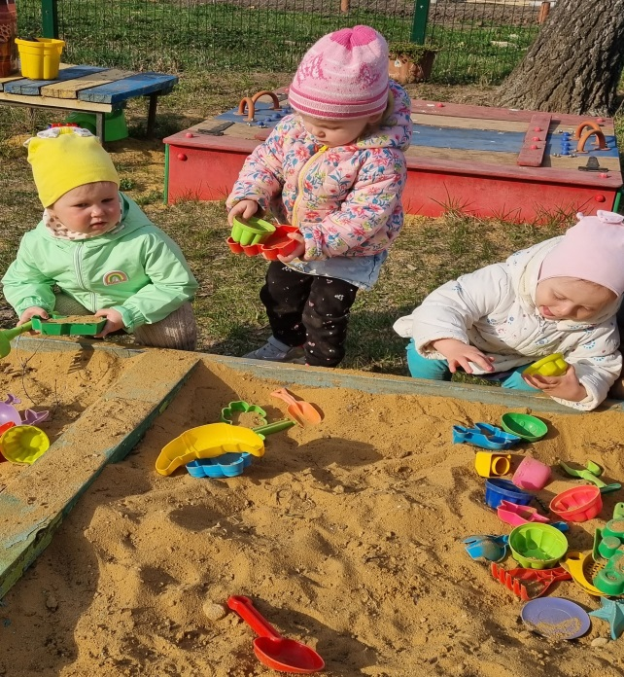
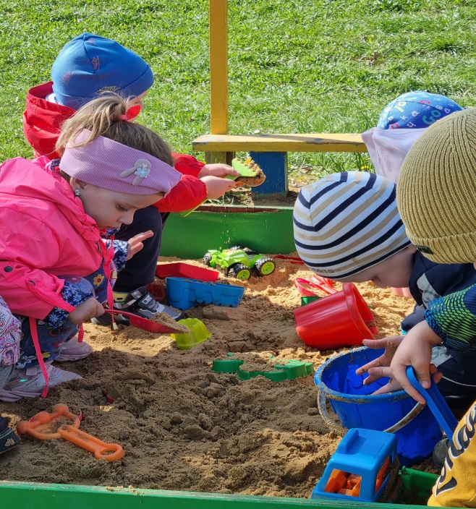
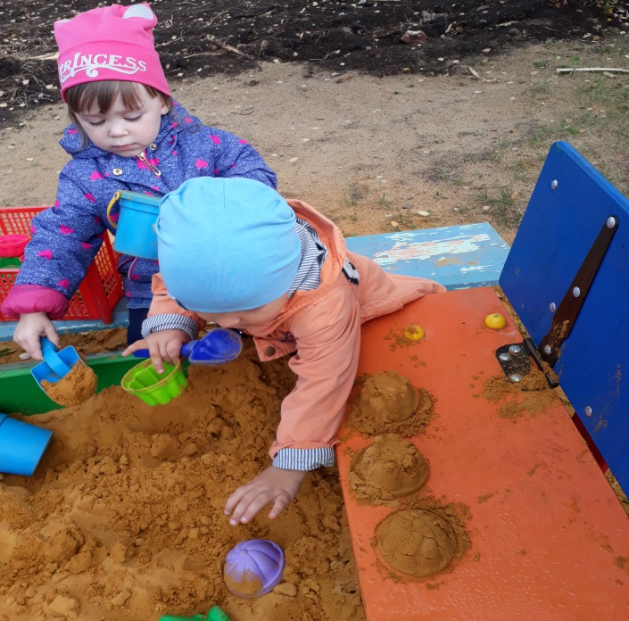
Муниципальное казенное общеобразовательное учреждение «Одоевская средняя общеобразовательная школа имени В.Д. Успенского» структурное подразделение детский сад «Березка»
«Физическое воспитание детей дошкольного возраста»
2 группа раннего возраста
Песочные фантазии
Воспитатель: Логвинова Н.В.
Ситникова В.Е.

Slide 16
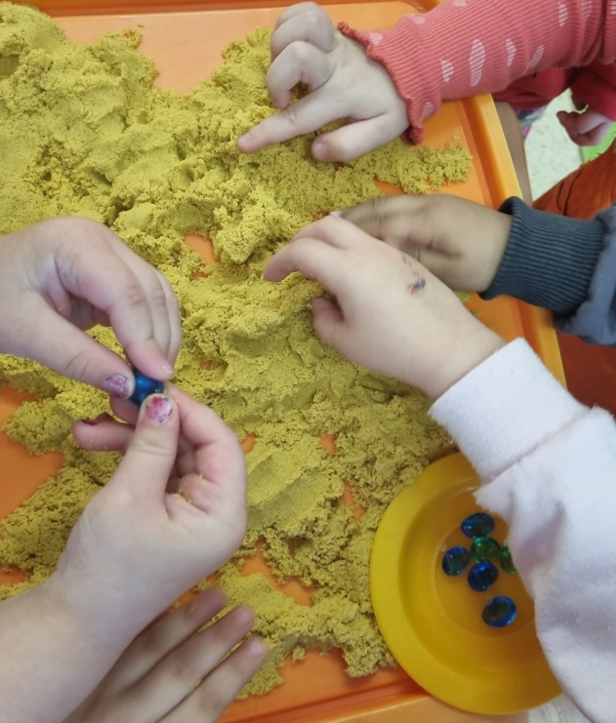
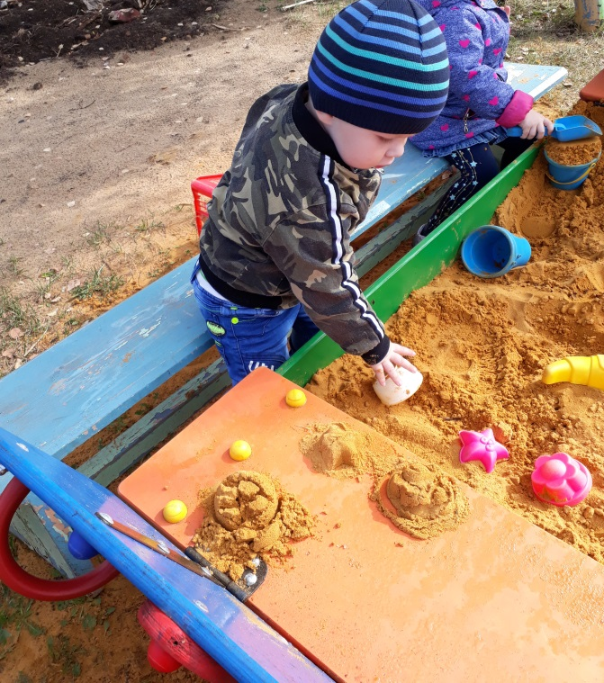
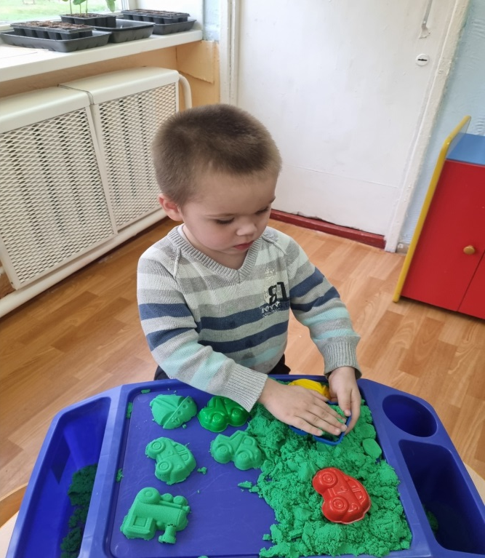
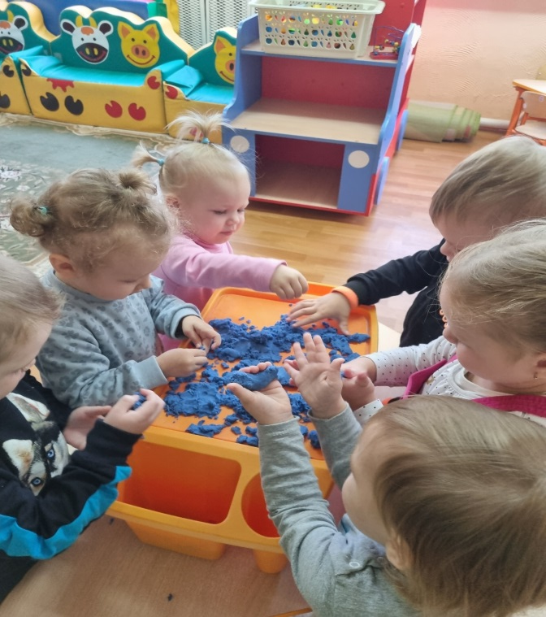
Муниципальное казенное общеобразовательное учреждение «Одоевская средняя общеобразовательная школа имени В.Д. Успенского» структурное подразделение детский сад «Березка»
«Физическое воспитание детей дошкольного возраста»
2 группа раннего возраста
Воспитатель: Логвинова Н.В.
Ситникова В.Е.

Slide 17
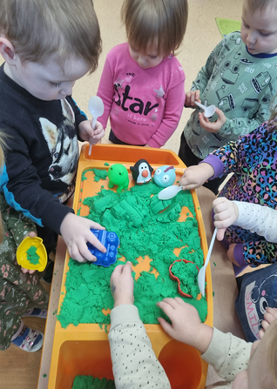
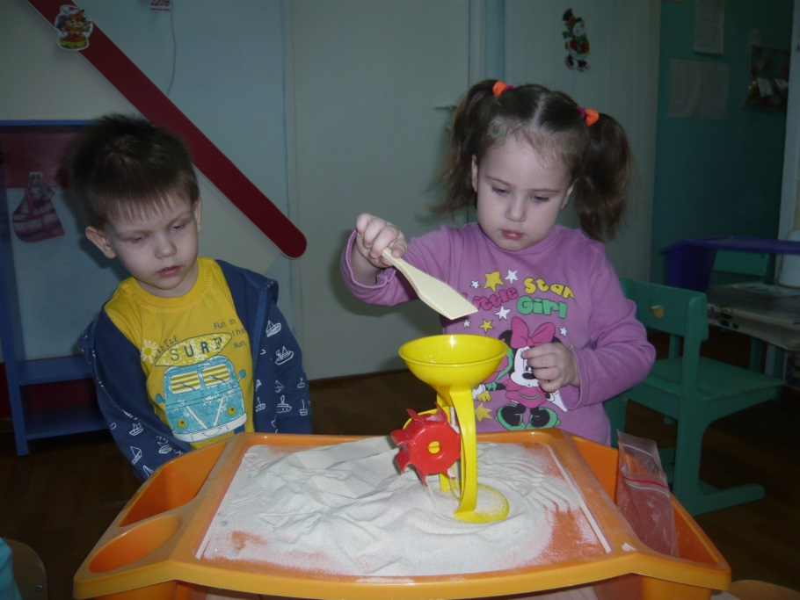
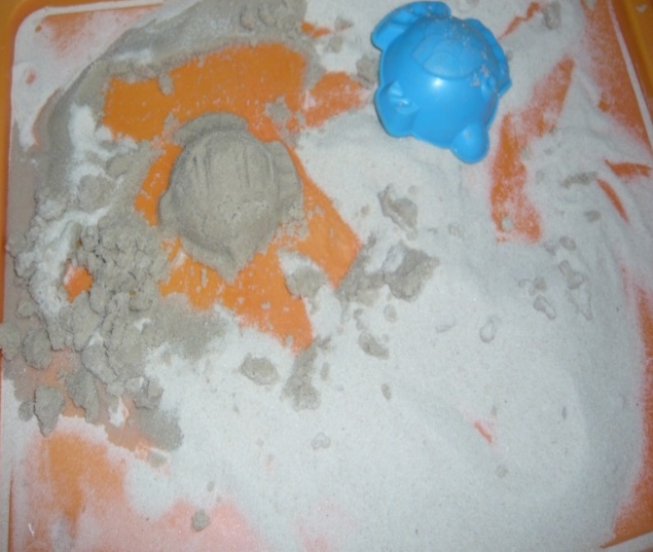
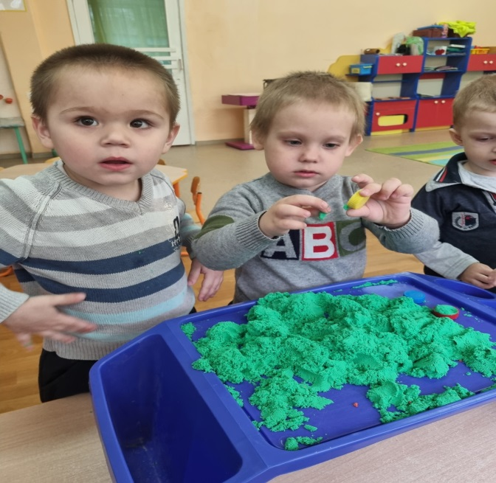
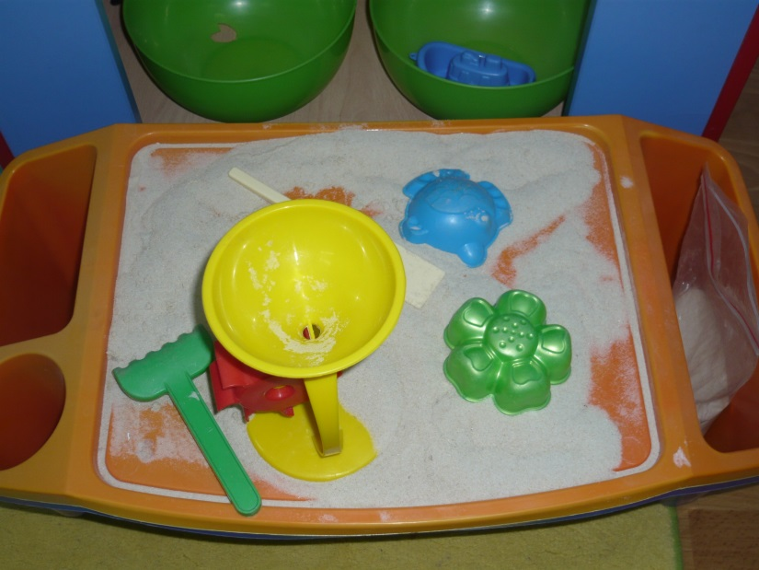
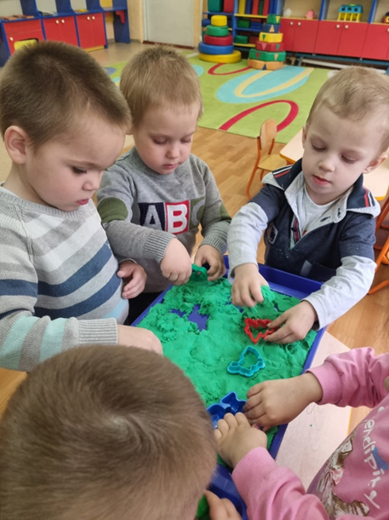
Муниципальное казенное общеобразовательное учреждение «Одоевская средняя общеобразовательная школа имени В.Д. Успенского» структурное подразделение детский сад «Березка»
«Физическое воспитание детей дошкольного возраста»
2 группа раннего возраста
Тайны песка (экспериментальная деятельность)
Воспитатель: Логвинова Н.В.
Ситникова В.Е.

Slide 18
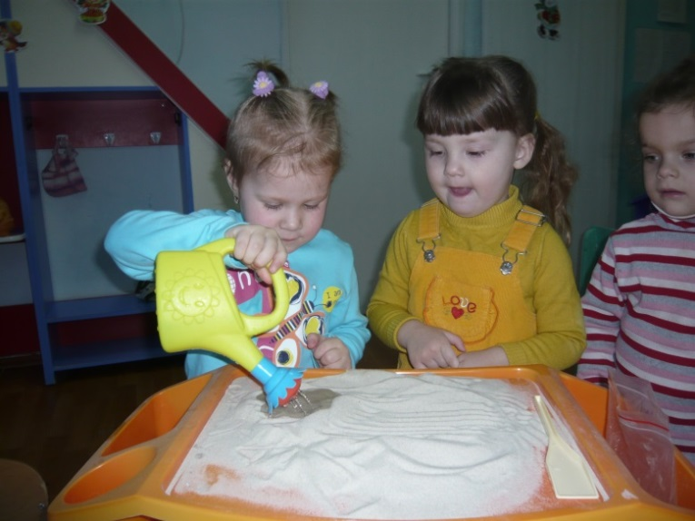
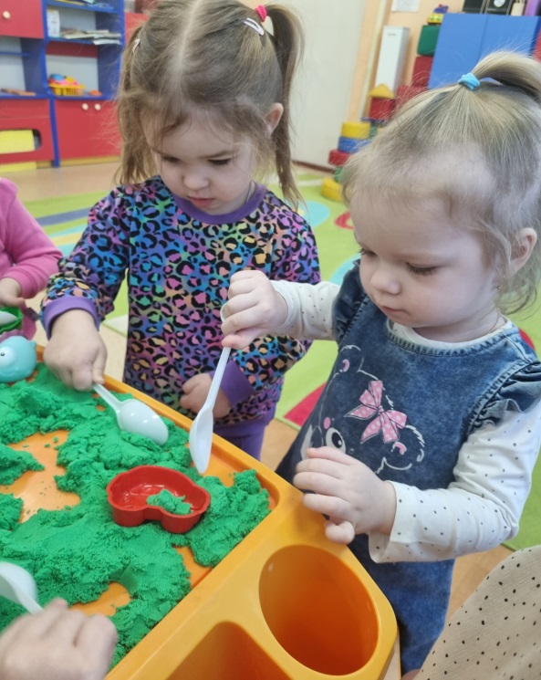
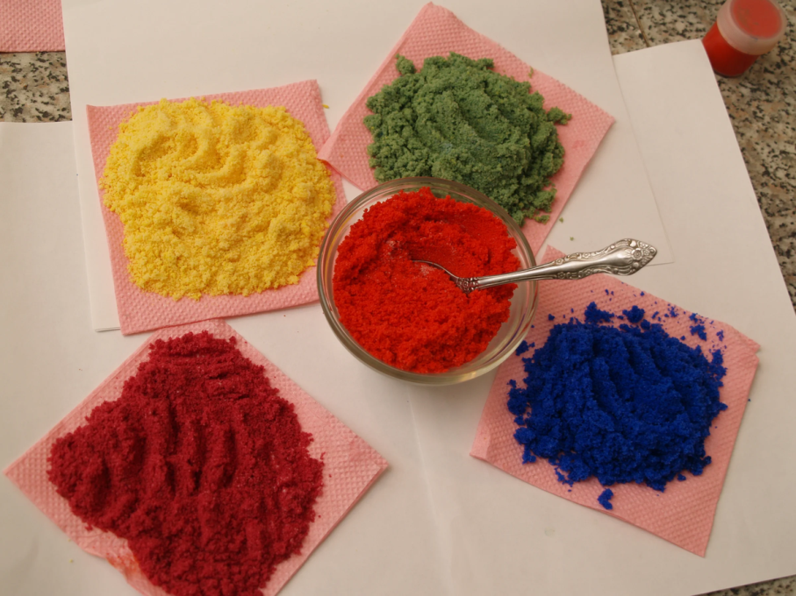
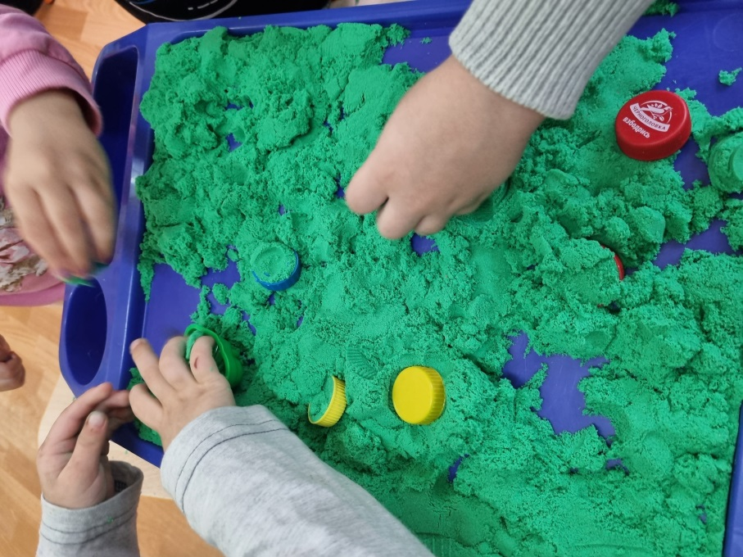
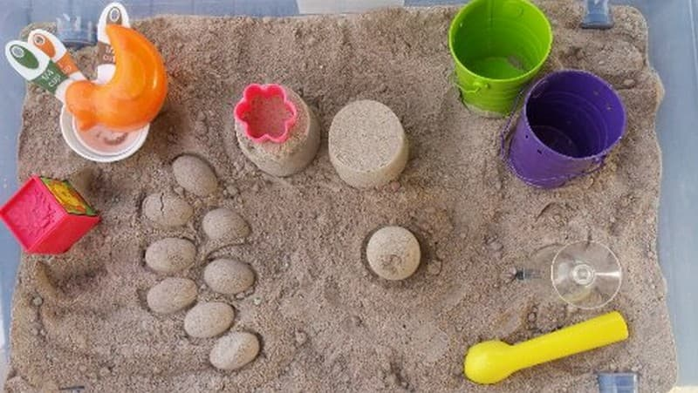
Муниципальное казенное общеобразовательное учреждение «Одоевская средняя общеобразовательная школа имени В.Д. Успенского» структурное подразделение детский сад «Березка»
«Физическое воспитание детей дошкольного возраста»
2 группа раннего возраста
Воспитатель: Логвинова Н.В.
Ситникова В.Е.

Slide 19
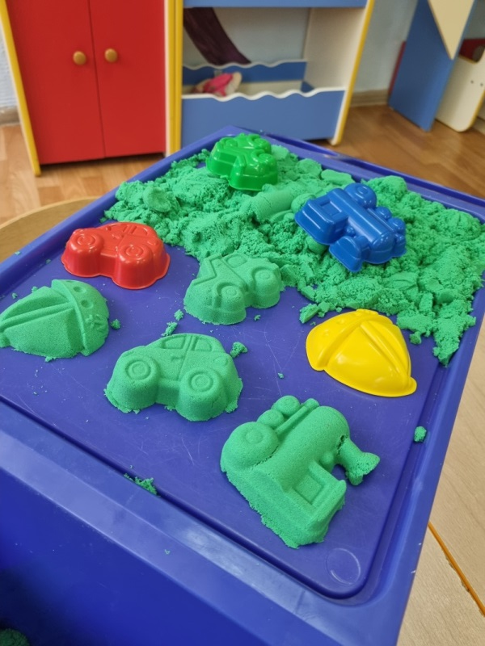
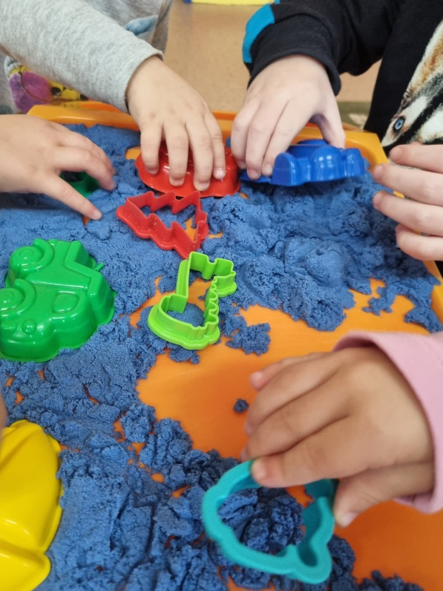
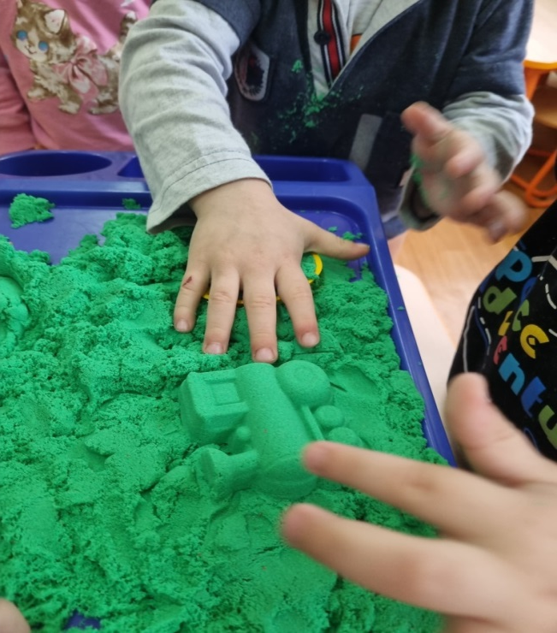
Муниципальное казенное общеобразовательное учреждение «Одоевская средняя общеобразовательная школа имени В.Д. Успенского» структурное подразделение детский сад «Березка»
«Физическое воспитание детей дошкольного возраста»
2 группа раннего возраста
Воспитатель: Логвинова Н.В.
Ситникова В.Е.

Slide 20
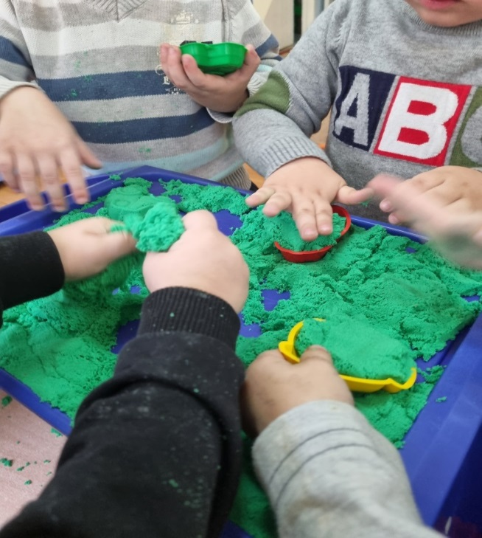
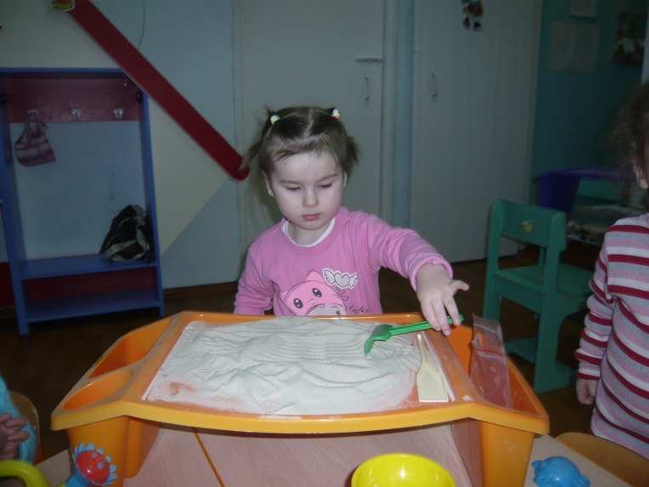
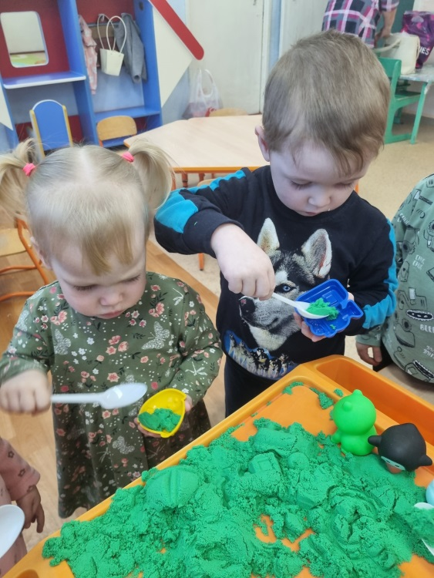
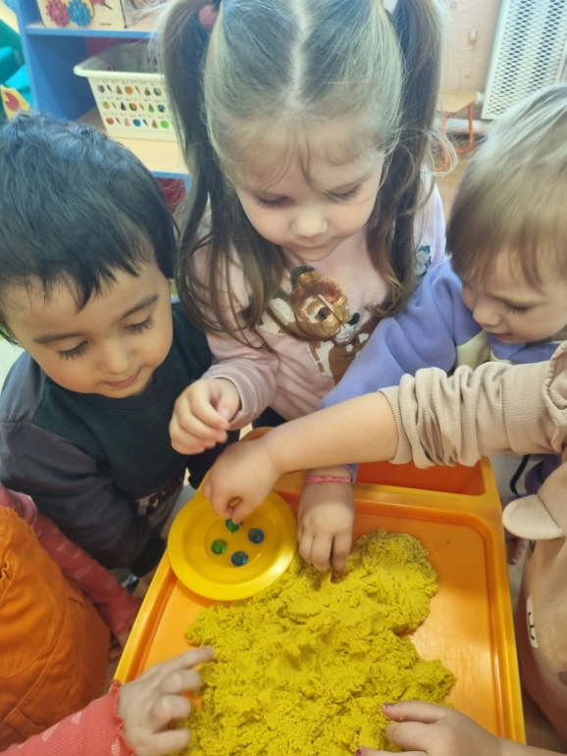
Муниципальное казенное общеобразовательное учреждение «Одоевская средняя общеобразовательная школа имени В.Д. Успенского» структурное подразделение детский сад «Березка»
«Физическое воспитание детей дошкольного возраста»
2 группа раннего возраста
Воспитатель: Логвинова Н.В.
Ситникова В.Е.

Slide 21
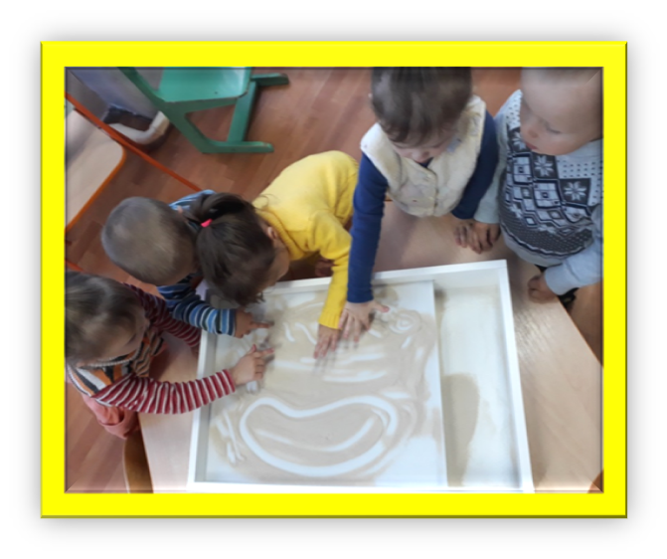
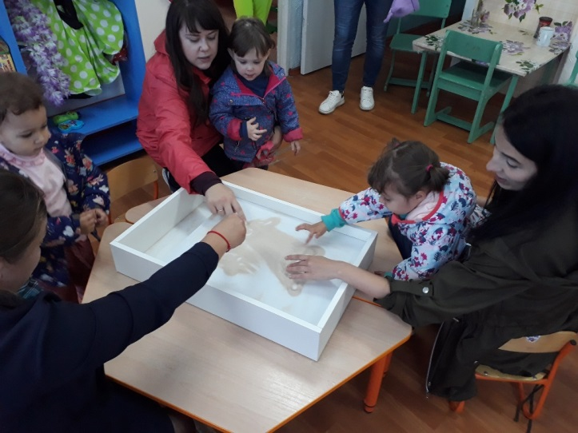
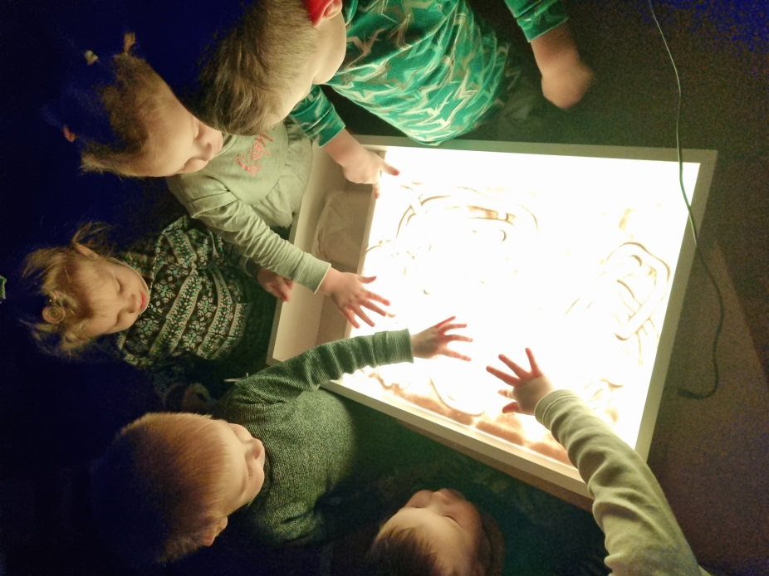
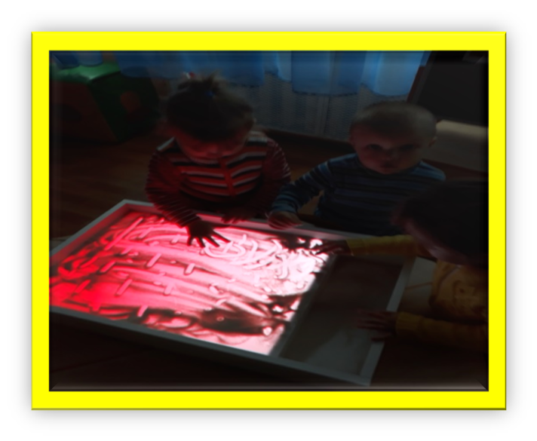
Муниципальное казенное общеобразовательное учреждение «Одоевская средняя общеобразовательная школа имени В.Д. Успенского» структурное подразделение детский сад «Березка»
«Физическое воспитание детей дошкольного возраста»
2 группа раннего возраста
«Песочное волшебство»
Воспитатель: Логвинова Н.В.
Ситникова В.Е.

Slide 22
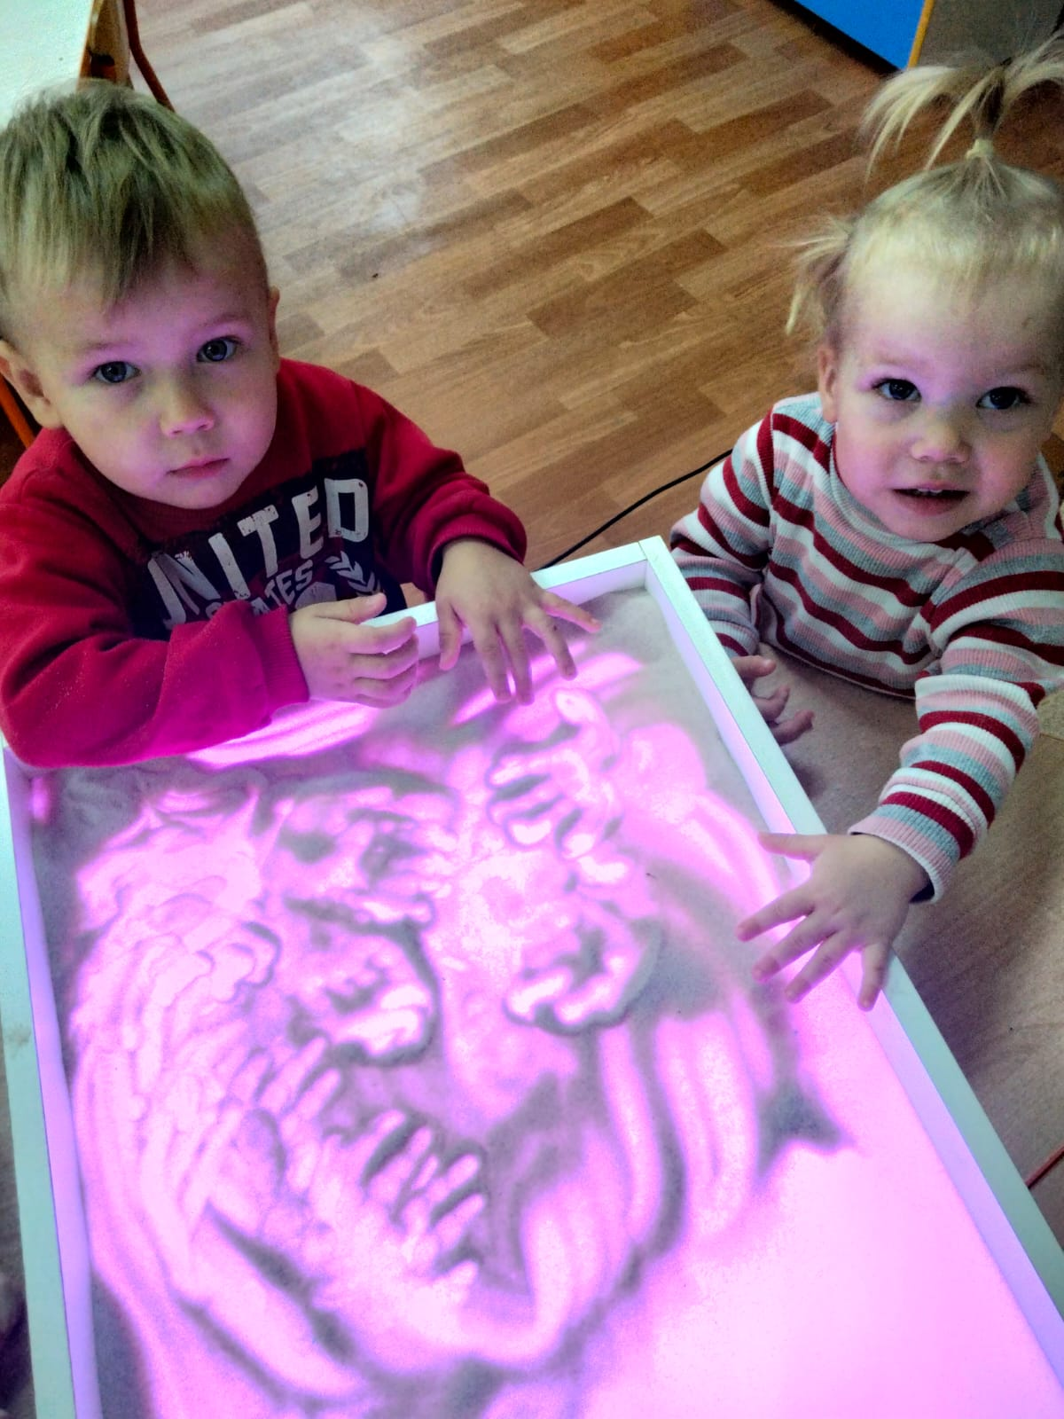
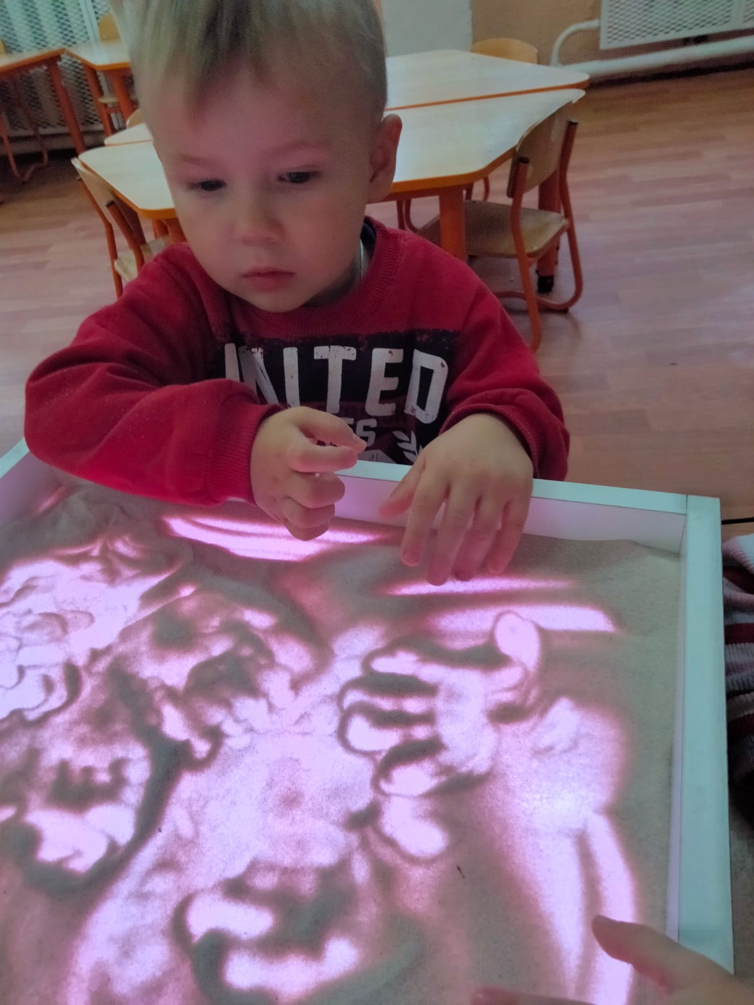
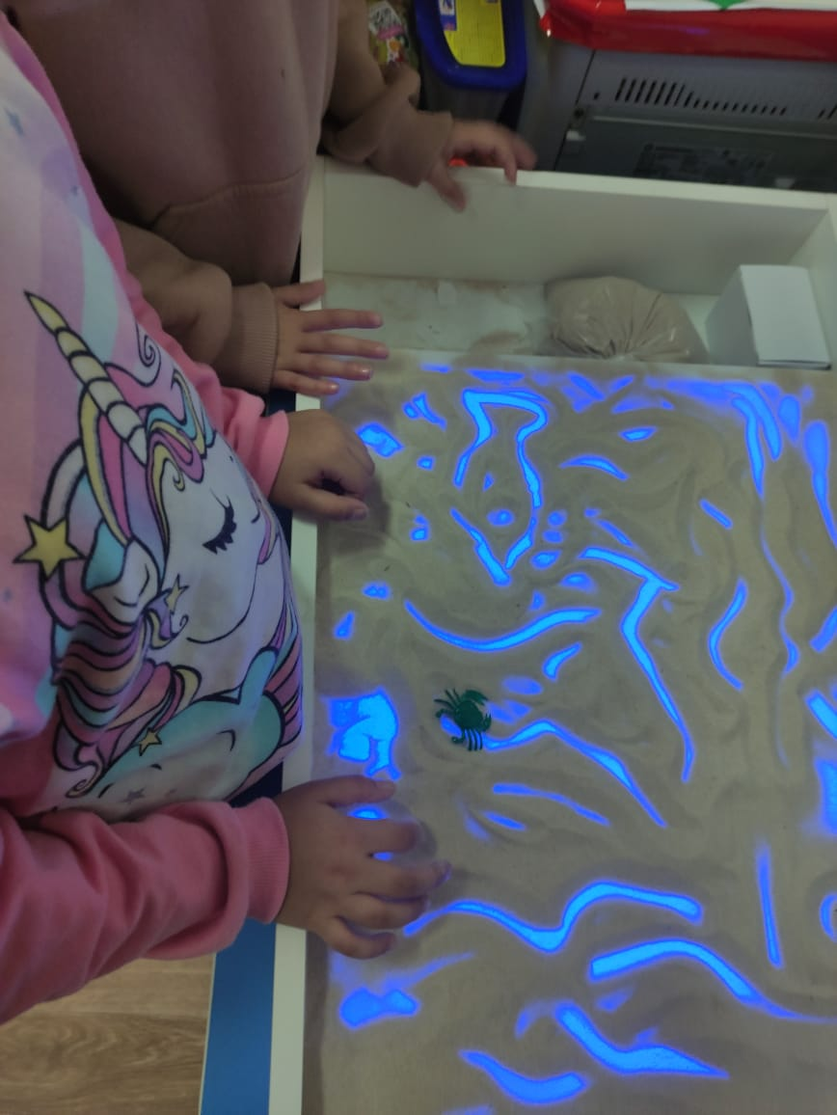
Муниципальное казенное общеобразовательное учреждение «Одоевская средняя общеобразовательная школа имени В.Д. Успенского» структурное подразделение детский сад «Березка»
«Физическое воспитание детей дошкольного возраста»
2 группа раннего возраста
Воспитатель: Логвинова Н.В.
Ситникова В.Е.

Slide 23
Муниципальное казенное общеобразовательное учреждение «Одоевская средняя общеобразовательная школа имени В.Д. Успенского» структурное подразделение детский сад «Березка»
«Физическое воспитание детей дошкольного возраста»
2 группа раннего возраста
Занятия, проводимые в песочнице, обладают колосальным значением для развития психики ребенка. Во-первых, такого рода игры с песком стабилизируют эмоциональное состояние. Во-вторых с развитием тактильно-кинетической чувствительности и мелкой моторики рук мы учим ребенка прислушиваться к себе, осознавать и проговаривать свои ощущения. Это в свою очередь способствует развитию речи, внимания, памяти. Но главное ребенок получает первый опыт рефлексии (самоанализа). Играя, он учится понимать себя и других. Так закладывается основа для дальнейшего формирования навыков позитивной коммуникации
Воспитатель: Логвинова Н.В.
Ситникова В.Е.

Slide 24
Физическое воспитание – это педагогический процесс формирования потребности в занятиях физическими упражнениями в интересах всестороннего развития личности, формирования положительного отношения к физической культуре, выработка ценностных ориентации, убеждений, вкусов, привычек, наклонностей.
Что нужно для игры в песок? А нужно, в сущности, так мало: Любовь, желанье, доброта, чтоб вера в детство не пропала. Простейший ящик из стола покрасим голубою краской. Горсть золотистого песка туда вольётся дивной сказкой. Игрушек маленький набор возьмём в игру… Подобно Богу, мы создадим свой мир чудес Пройдя познания дорогу. Т. Грабенко

